Slide 1
Обследование звукопроизношения детей дошкольного возраста
Составила: Губинская Ольга Александровна
Учитель-логопед
МБОУ «Средняя образовательная школа № 7»
г. Няндома
филиал детский сад №4 «Огонёк»

Slide 2
Инструкция
Назови предметы,
которые ты знаешь

Slide 3
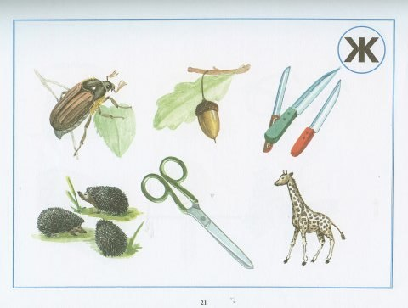
Звук [ Ж ]

Slide 4
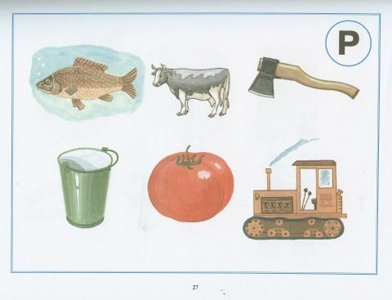
Звук [ Р ]

Slide 5
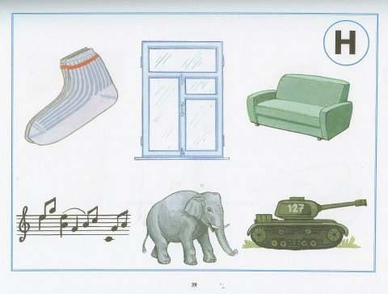
Звук [ Н ]

Slide 6
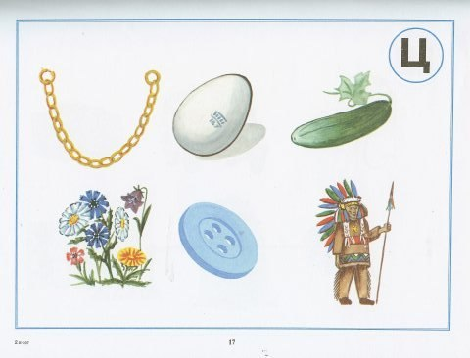
Звук [ Ц ]

Slide 7
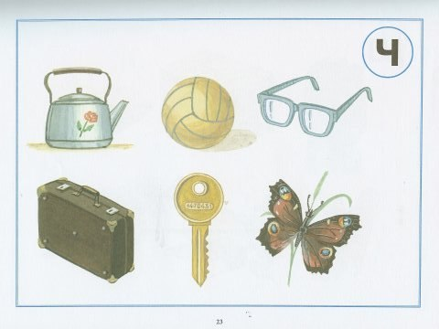
Звук [ Ч ]

Slide 8
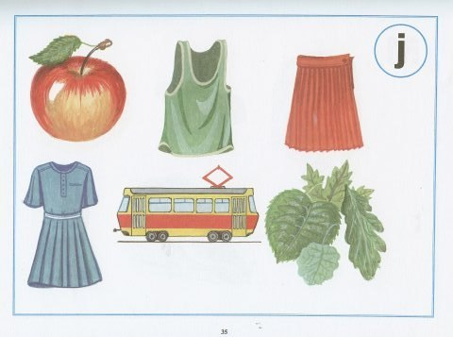
Звук [ Й ]

Slide 9
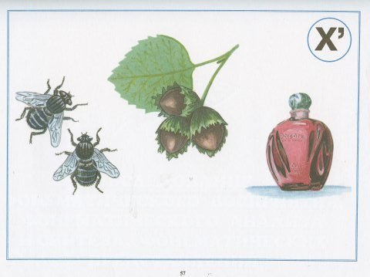
Звук [ Хь]

Slide 10
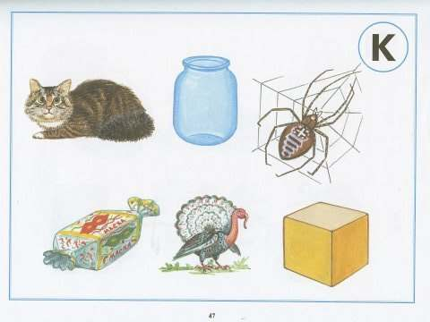
Звук [ К ]

Slide 11
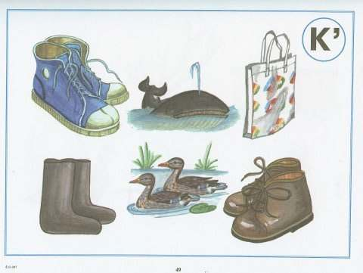
Звук [ Кь ]

Slide 12
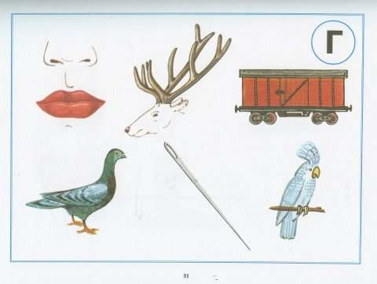
Звук [ Г ]

Slide 13
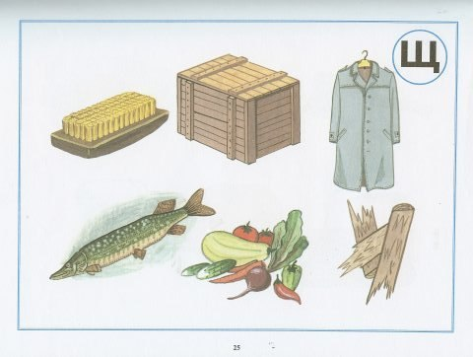
Звук [ Щ ]

Slide 14
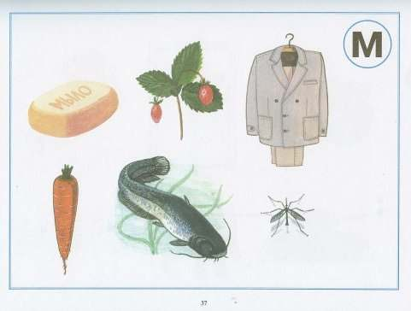
Звук [ М ]

Slide 15
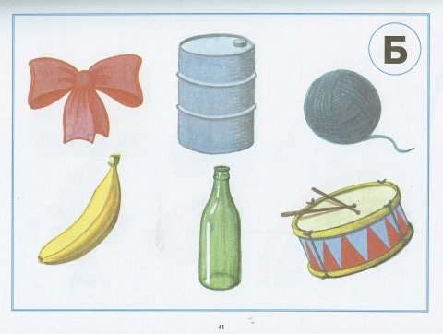
Звук [ Б ]

Slide 16
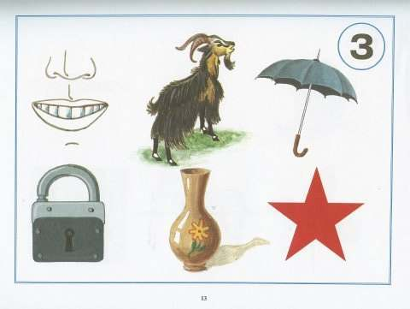
Звук [ З ]

Slide 17
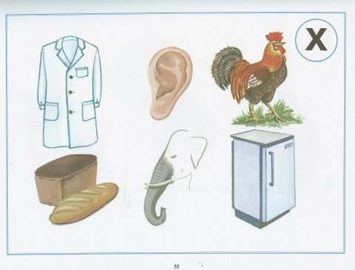
Звук [ Х ]

Slide 18
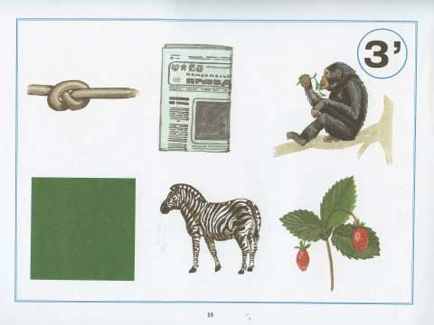
Звук [ Зь ]

Slide 19
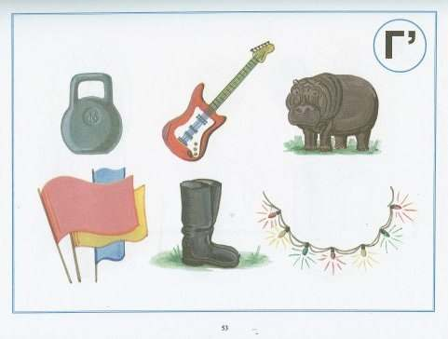
Звук [ Г ]

Slide 20
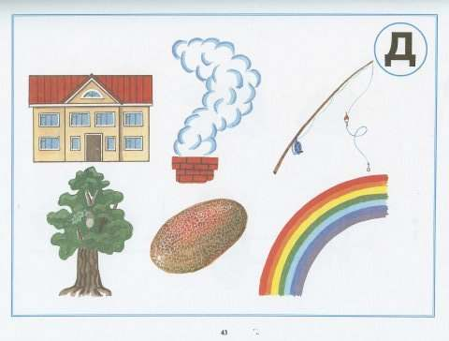
Звук [ Д ]

Slide 21
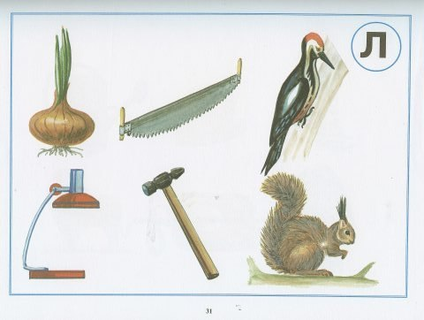
Звук [ Л ]

Slide 22
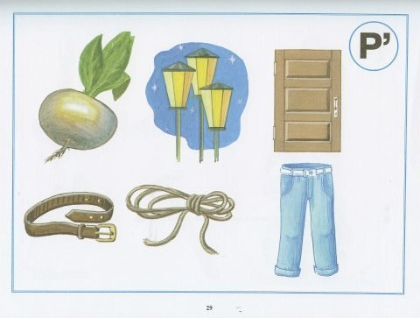
Звук [ Р ]

Slide 23
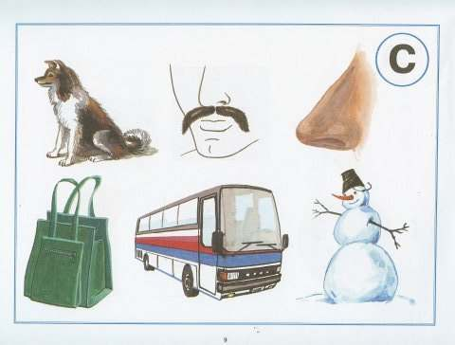
Звук [ С ]

Slide 24
Звук [ В ]

Slide 25
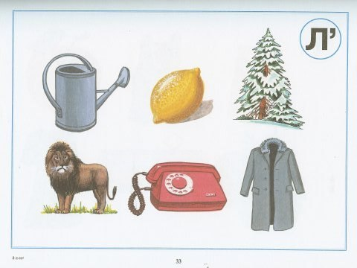
Звук [ Ль ]

Slide 26
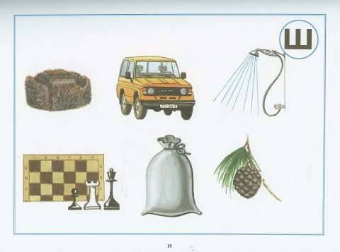
Звук [ Ш ]

